Slide 1

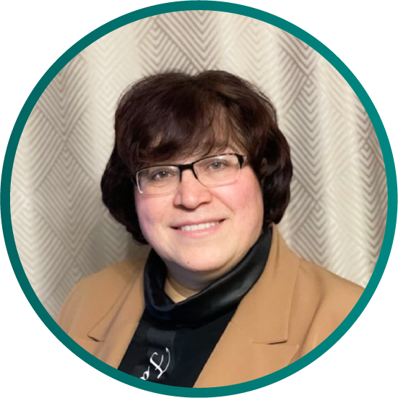
Формирование личного опыта и планирование работы Генжеханова Зарипат (Грязи)

Slide 2
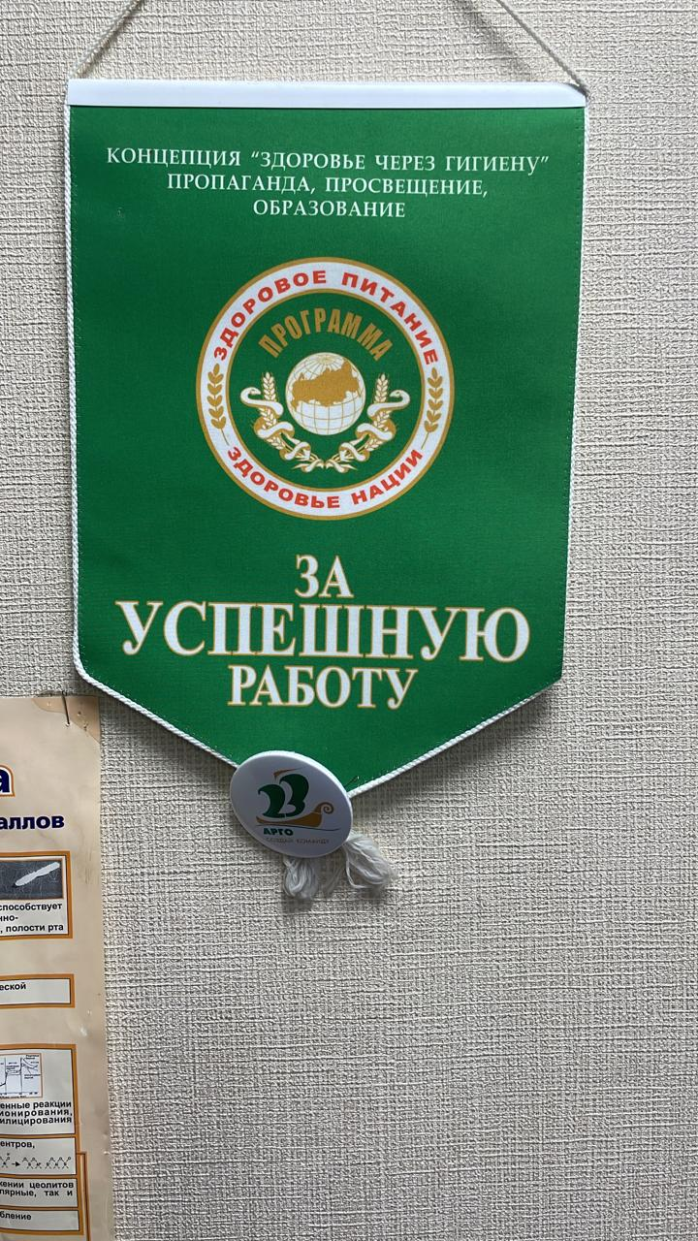
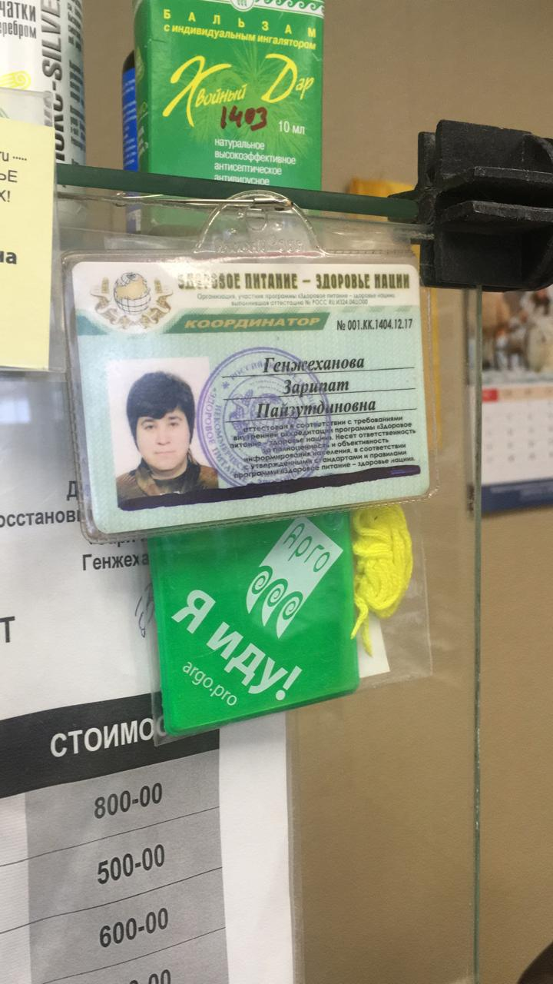
Благодарность:
Президенту
Спонсорам
Коллегам
Филиалам

Slide 3
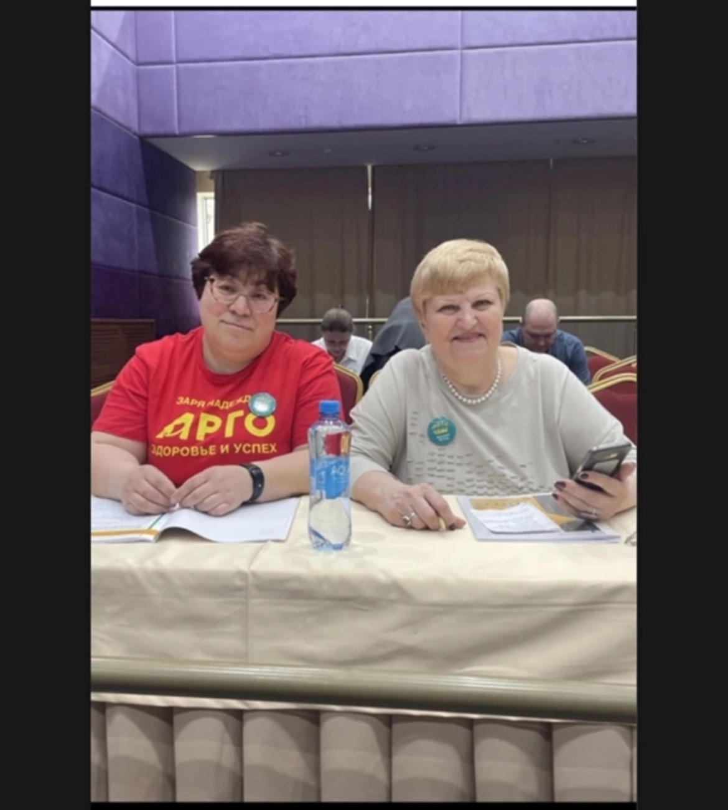
Без прошлого не может быть настоящего и будущего

Slide 4
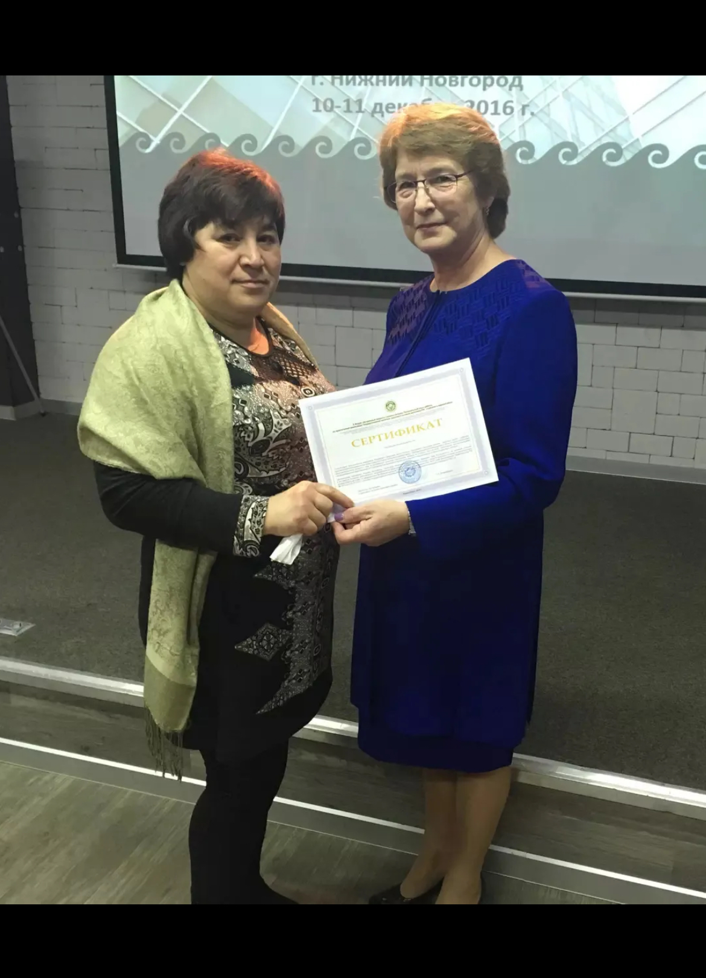
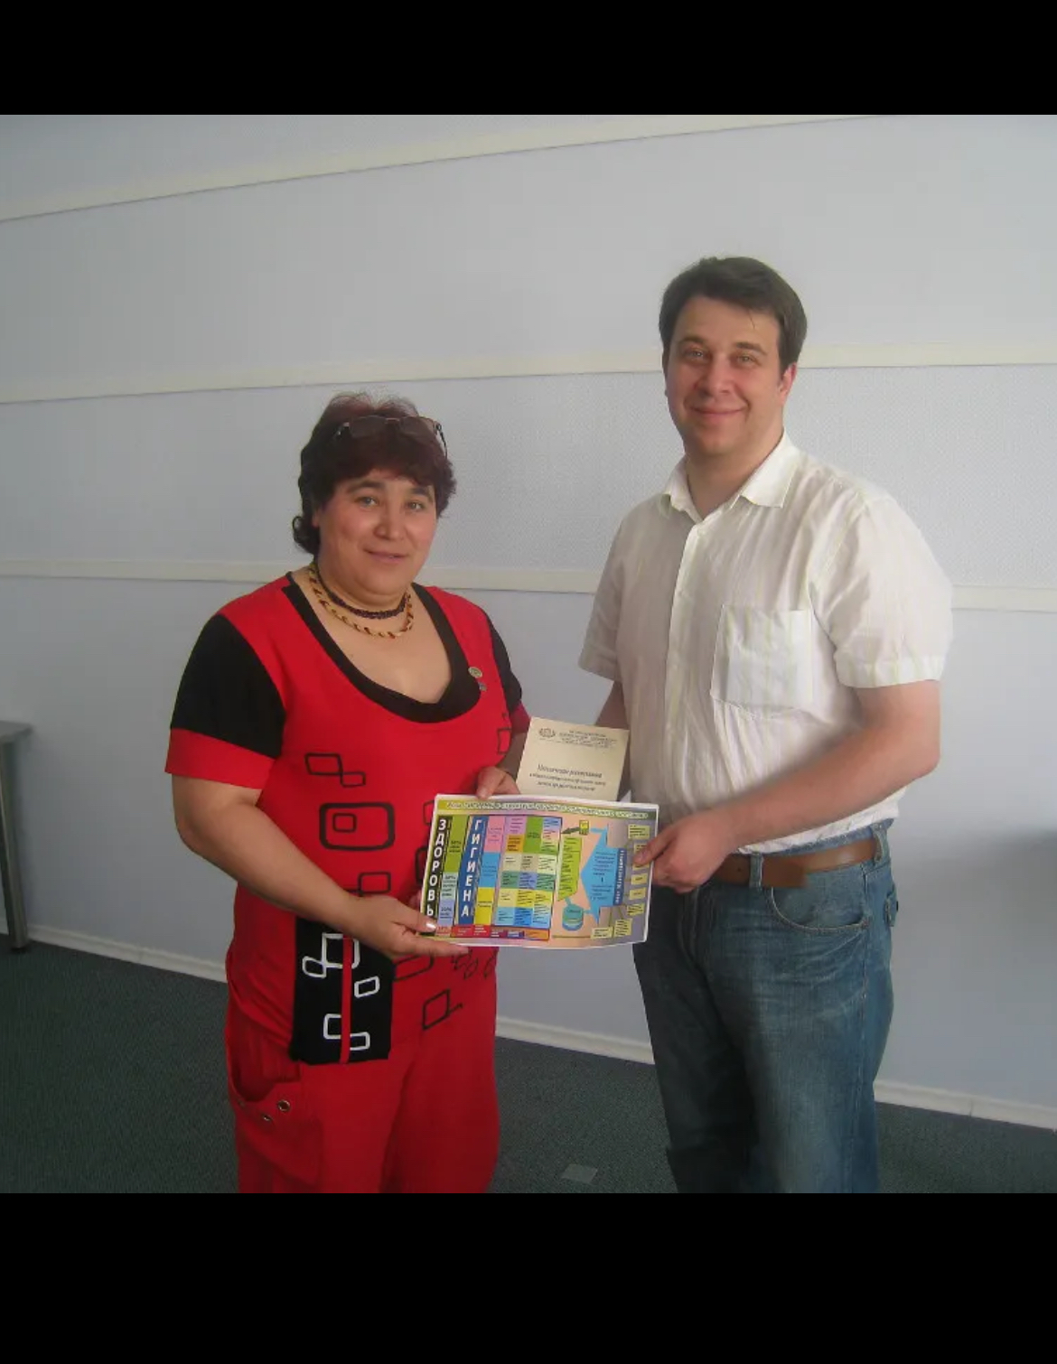
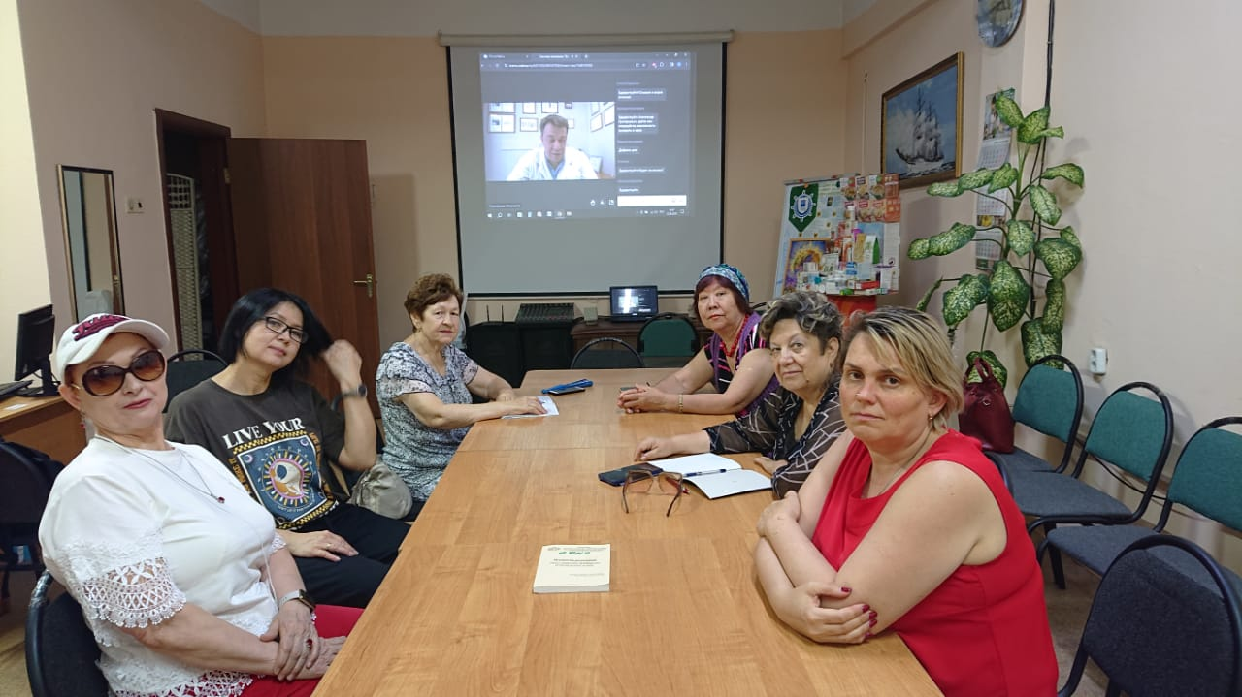
Значимость работы с производителями и врачами
Регулярные информационные вебинары

Slide 5
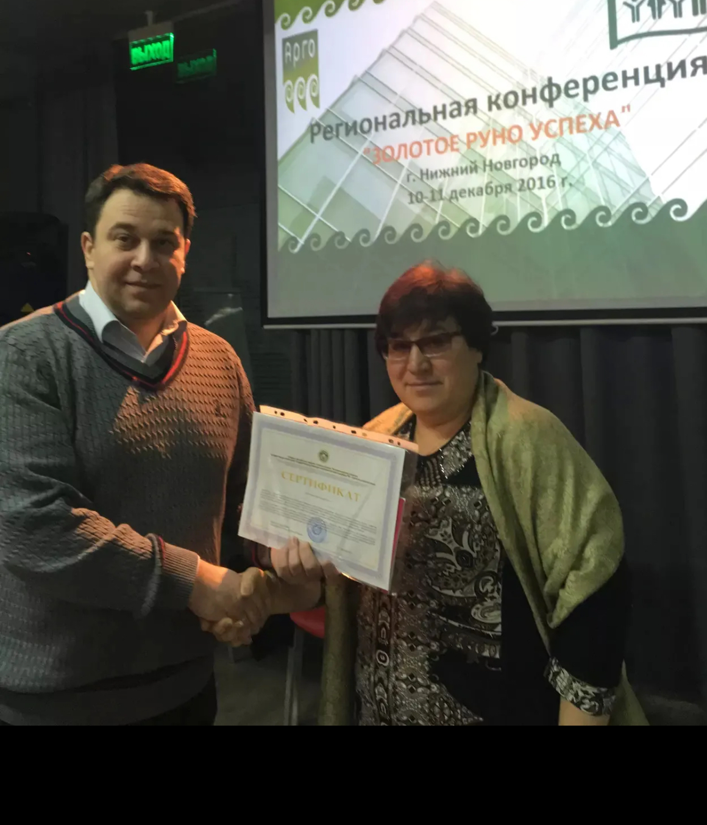
Основы работы с продукцией Арго
СТАТУС,
АКТИВНОСТЬ СТРУКТУРЫ,
ТОВАРООБОРОТ
СТАТУС,
АКТИВНОСТЬ СТРУКТУРЫ,
ТОВАРООБОРОТ
СТАТУС,
АКТИВНОСТЬ СТРУКТУРЫ,
ТОВАРООБОРОТ
В Арго есть бизнес-школы, обучение с крупными производителями.
+
программа
«Здоровое питание - здоровье нации»
=
СТАТУС, ТОВАРООБОРОТ, АКТИВНОСТЬ СТРУКТУРЫ

Slide 6
Ц Е Л И
OO 50 000 PV
3 000 – 5 000 ID

Slide 7
Достижения
>30
схем по реабилитации разработано мною за 20 лет работы в Арго
>4500
Здоровых клиентов с благодарностью за помощь в восстановлении
Лучшая
практика
Применение моих схем, практик и знаний в своей работе другими врачами

Slide 8
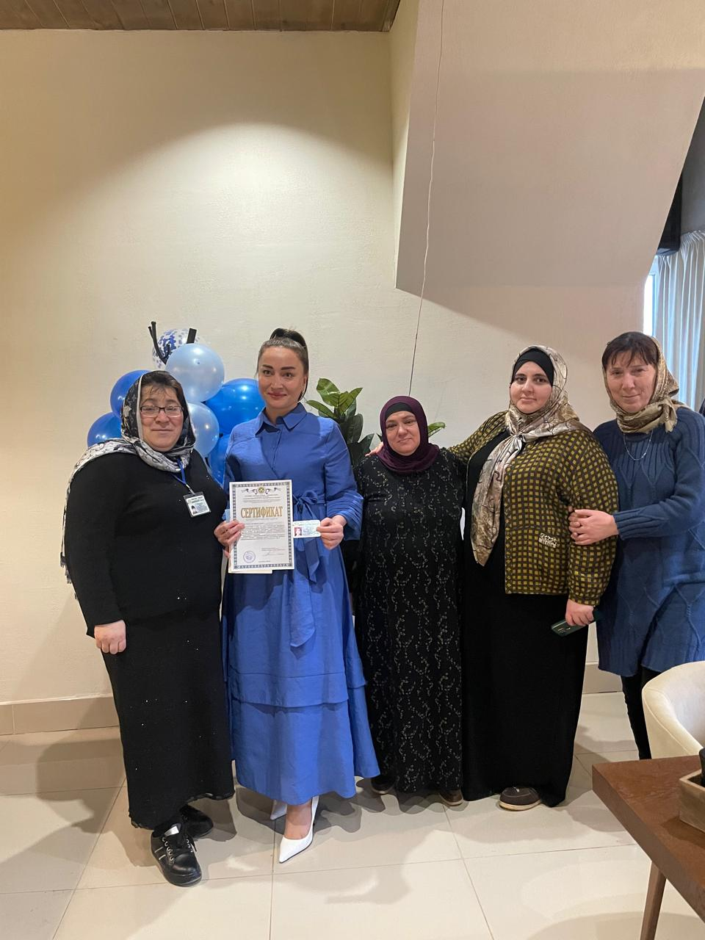
Масштабирование
Проведение стратегической сессии в г. Махачкала
Открытие новых филиалов в Южном регионе
Продвижение продукции в г. Липецк, а в дальнейшем на все Черноземье

Slide 9


